Slide 1
PERKEMBANGAN EKSPOR-IMPOR
PROVINSI PAPUA, PAPUA SELATAN, DAN PAPUA TENGAH
Keadaan September 2026
Drs, Akhmad Jaelani M,Si
Jayapura, 3 September 2026
Plt, Kepala BPS Provinsi Papua
Notes:
Bapak/Ibu, dan sahabat data yang kami hormati,
Topik BRS yang terakhir adalah Perkembangan Ekspor-Impor Provinsi Papua, Papua Selatan, dan Papua Tengah kondisi September 2026,
Sedangkan Papua Pegunungan tidak dirilis karena tidak tersedianya data ekspor maupun impor yang tercatat di provinsi ini,

Slide 2







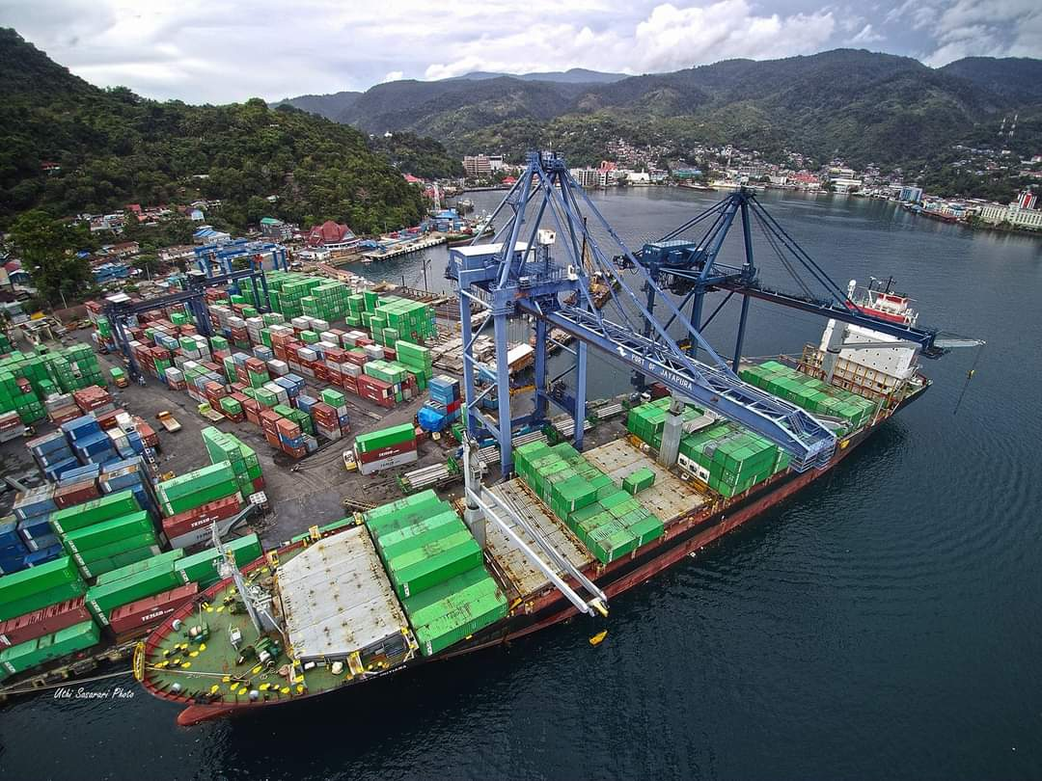

1
EKSPOR
September 2026
Notes:
Pertama, akan kami sampaikan mengenai perkembangan ekspor September 2026

Slide 3


PERKEMBANGAN EKSPOR September 2026
PAPUA
(Ribu US$)
PAPUA SELATAN,
(Ribu US$)
PAPUA TENGAH,
(Juta US$)
316,89 %
Notes:
Pada September 2026, aktivitas Ekspor tercatat mengalami peningkatan di Provinsi Papua, Papua Tengah dan Papua Selatan,
Dilihat perkembangan secara bulanan, pada September 2026 Ekspor Papua naik sebesar 11,03 persen, dan ekspor di Papua Selatan naik senilai 45,83 ribu US dollar, serta eskpor di Papua Tengah Mengalami peningkatan 316,89 persen dibandingkan Agustus 2026,

Slide 4

EKSPOR PROVINSI PAPUA, September 2026
Menurut Golongan HS 2 DIGIT
Menurut Pelabuhan
Golongan HS 2 Digit | Nilai (Ribu US$) | %
Non Migas | 7,729,53 | 100,00
- Bijih besi dan konsentratnya (HS26) | 0,00 | 0,00
- Kayu & Barang dari Kayu (HS44) | 7,090,71 | 91,73
- Ikan, Krustasea & Moluska (HS03) | 168,95 | 2,19
- Non Migas Lainnya | 469,88 | 6,08
Migas | 0,20 | 0,00
Jumlah | 7,729,74 | 100,00
Golongan HS 2 Digit | Nilai (Ribu US$) | %
Total Ekspor (A+B) | 7,729,74 | 100,00
A, Melalui Papua | 424,51 | 5,49
1. Pelabuhan Jayapura | 424,51 | 5,49
2. Bandara Sentani | 0,00 | 0,00
3. Bandara Frans Kaisiepo | 0,00 | 0,00
4. Pelabuhan Serui | 0,00 | 0,00
5. PLBN Skouw | 0,00 | 0,00
B. Melalui Provinsi Lain | 7,305,23 | 94,51
1. Soekarno-Hatta (U) | 1,54 | 0,02
2. Tanjung Perak | 7,303,69 | 94,49
3. Tanjung Priok | 0,00 | 0,00
4. Tanjung Emas | 0,00 | 0,00
5. Ngurah Rai | 0,00 | 0,00
6. Amurang | 0,00 | 0,00
7. Lainnya | 0,00 | 0,00
Notes:
Pada tabel dilayar, dapat dilihat ekspor Papua menurut jenis barang,
Ekspor di Provinsi Papua didominasi oleh ekspor Non Migas senilai 7 juta 729,53 ribu US dollar atau sebesar 100,00 persen,
yang terdiri dari golongan Kayu & Barang dari kayu (HS44) senilai 7 juta 090,71 ribu US dollar, dan golongan Non Migas Lainnya senilai 469,88 ribu US dollar,
Sementara itu, ekspor migas pada September 2026 sebesar 0,20 ribu US dollar,
Jika ditinjau menurut Pelabuhan asal, 5,49 persen ekspor Papua dimuat di dalam provinsi Papua, yaitu melalui Pelabuhan Jayapura senilai 424,51 ribu US dollar,
Sementara itu, 94,51 persen ekspor Papua dikirim melalui Provinsi lain, yaitu Pelabuhan Tanjung Perak senilai 7 juta 303,69 ribu US dollar, dan Bandara Soekarno-Hatta senilai 1,54 ribu US dollar,

Slide 5
EKSPOR PROVINSI PAPUA SELATAN, September 2026
Menurut Golongan HS 2 DIGIT
Menurut Pelabuhan
Golongan HS 2 Digit | Nilai (Ribu US$) | %
Non Migas | 45,83 | 100,00
Kayu & Barang dari Kayu (HS44) | 45,80 | 99,94
Produk Hewani (HS05) | 0,00 | 0,00
Sayuran (HS07) | 0,00 | 0,00
Kakao dan olahannya (HS18) | 0,00 | 0,00
Lainnya | 0,03 | 0,06
Migas | 0,00 | 0,00
Jumlah | 45,83 | 100,00
Golongan HS 2 Digit | Nilai (Ribu US$) | %
Total Ekspor (A+B) | 45,83 | 100,00
A. Melalui Papua Selatan Tengah | 0,00 | 0,00
1. Merauke (U) | 0,00 | 0,00
B. Melalui Provinsi Lain | 45,83 | 100,00
1. Soekarno-Hatta (U) | 0,03 | 0,06
2. Tanjung Perak | 45,80 | 99,94
3. Juanda (U) | 0,00 | 0,00
4. Bandara Sentani | 0,00 | 0,00
5. Lainnya | 0,00 | 0,00
Notes:
Pada September 2026, Ekspor Provinsi Papua Selatan didominasi oleh Kayu & Barang dari Kayu (HS44) dengan nilai 45,83 US dollar atau sebesar 99,94 persen serta komoditas Non Migas lainnya yang tidak dijelaskan secara rinci sebesar 0,03 ribu US dollar.
Jika ditinjau menurut Pelabuhan asal, 99,94 persen ekspor Papua Selatan dimuat di dalam provinsi lain, yaitu melalui Pelabuhan Tanjung Perak senilai 45,80 ribu US dollar dan sebesar 0,06 persen melalui bandara Soekarno hatta.

Slide 6
EKSPOR PROVINSI PAPUA TENGAH, September 2026
Menurut Golongan HS 2 DIGIT
Menurut Pelabuhan
Golongan HS 2 Digit | Nilai (Juta US$) | %
Non Migas | 0,11 | 100,00
Bijih besi dan konsentratnya (HS26) | 0,00 | 1,09
Ikan, Krustasea & Moluska (HS03) | 0,01 | 8,89
Non Migas Lainnya | 0,10 | 90,02
Migas | 0,00 | 0,00
Jumlah | 0,11 | 100,00
Golongan HS 2 Digit | Nilai (Juta US$) | %
Total Ekspor (A+B) | 0,106 | 100,00
A. Melalui Papua Tengah | 0,002 | 1,89
1. Amamapare | 0,002 | 1,89
B. Melalui Provinsi Lain | 0,104 | 98,11
1. Soekarno-Hatta (U) | 0,094 | 89,20
2. Tanjung Perak | 0,000 | 0,00
3. Ngurah Rai | 0,000 | 0,00
4. Bandara Sentani | 0,000 | 0,00
5. Lainnya | 0,009 | 8,90
Notes:
Lebih lanjut, ekspor dari Papua Tengah terdiri dari golongan Ikan, Krustasea & Moluska (HS03) senilai 0,01 juta US dollar, sisanya sebanyak 0,10 Juta US Dollar merupakan komoditas non migas lainnya,
Jika ditinjau berdasarkan Pelabuhan asal, ekspor Papua Tengah dikirim melalui Bandara Soekarno-Hatta sebesar 89,20 persen, Pelabuhan Amamapare sebesar 1,89 persen, dan Bandara/Pelabuhan Lainnya sebesar 8,90 persen,

Slide 7





















PANGSA EKSPOR, September 2026
TIONGKOK
0,002 (10,88%)
SINGAPURA
0,012 (64,98%)
MALAYSIA
0,015 (63,74%)
INDIA
39,73 (6,93%)
Hongkong
0,03 (100,00%)
BELGIA
0,03 (17,53%)
DENAprK
38,88 (6,79%)
PAPUA
(Ribu US$)
PAPUA SELATAN
(Ribu US$)
PAPUA TENGAH
(Juta US$)
BULGARIA
38,88 (6,79%)
TAIWAN
0,04 (37,11%)
JEPANG
45,801 (99,94%)
KOREA SELATAN
34,70 (5,99%)
AUSTRALIA
5.750,37 (74,39%)
SINGAPURA
0,093 (87,84%)
ITALIA
0,04 (33,40 %)
SELANDIA BARU
1.339,42 (17,33%)
SINGAPURA
0,028 (0,06%)
TIONGKOK
0,008 (7,81%)
PERANCIS
0,03 (29,49%)
KOREA SELATAN 2,081 (34,10%)
PAPUA NUGINI
424,51 (5,49%)
AUSTRALIA
0,002 (1,89%)
SAUDI ARABIA
2,237,77 (23,08%)
JERMAN
0,03 (79,40 %)
NEW ZEALAND
213,18 (3,63%)
KOREA SELATAN 0,01 (20,60%)
KOREA SELATAN
1,882,13 (27,89%)
MALAYSIA
0,003 (10,48%)
MONGOLIA
0,01 (9,94%)
INDIA
140,66 (24,27%)
Notes:
Berdasarkan wilayah tujuan ekspor,
Tiga Negara terbesar pangsa ekspor Provinsi Papua Adalah Australia senilai 5 Juta 750,37 ribu US dollar atau sebesar 74,39 persen, Diikuti negara Selandia Baru sebesar 17,33 persen dan Papua Nugini sebesar 5,49 persen,
Negara terbesar pangsa ekspor Papua Selatan Adalah Negara Jepang dengan nilai 45,801 ribu US dollar, dan Singapura senilai 0,028 ribu US dollar
Sementara itu, Negara dengan pangsa eskpor Papua Tengah terbesar Adalah Singapura senilai 0,093 juta US dollar atau sebesar 87,84 persen, diikuti oleh negara Tiongkok sebesar 7,81 persen dan Australia sebesar 1,89 persen
Demikian perkembangan ekspor September 2026

Slide 8
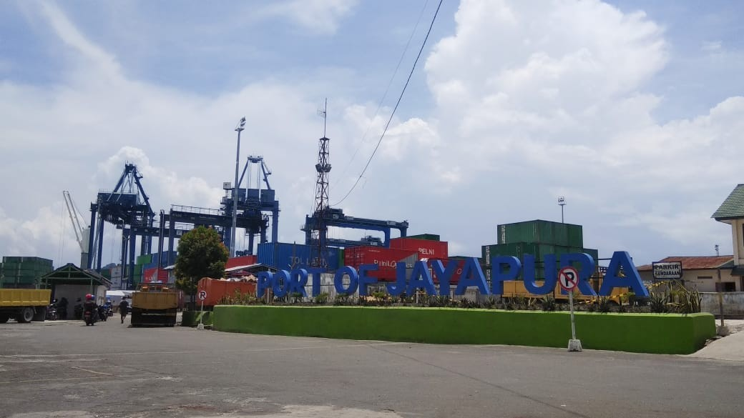
2
IMPOR
September 2026
Notes:
Bapak/Ibu, selanjutnya, akan disampaikan mengenai perkembangan Impor September 2026

Slide 9
PERKEMBANGAN IMPOR, September 2026
PAPUA
(Ribu US$)
PAPUA SELATAN,
(Ribu US$)
PAPUA TENGAH,
(Juta US$)
537,36 %
74,73 %
192,76 %
-42,16%
43,81 %
Notes:
Secara bulanan, pada September 2026 tercatat impor Provinsi Papua turun sebesar 74,73 persen menjadi 44,18 ribu US dollar, Impor di Papua Selatan mengalami peningkatan sebesar 192,76 persen menjadi 15 juta 571,06 ribu US dollar, dan Impor di Papua Tengah mengalami peningkatan sebesar 43,81 persen menjadi 43,32 juta US dollar,

Slide 10
IMPOR MENURUT HS 2 DIGIT, September 2026
PAPUA
PAPUA SELATAN
PAPUA TENGAH
Golongan HS 2 Digit | Nilai (Ribu US$) | %
Non Migas | 44,18 | 100,00
Mesin dan peralatan mekanis serta bagiannya (84) | 2,21 | 5,01
Kopi, teh, dan rempah-rempah (09) | 15,57 | 35,24
Olahan dari daging, ikan, krustasea, dan moluska (16) | 0,00 | 0,00
Olahan dari tepung (19) | 0,07 | 0,16
Biji dan buah mengandung minyak (12) | 0,00 | 0,00
Buah-buahan (08) | 0,00 | 0,00
Kendaraan udara dan bagiannya (88) | 0,00 | 0,00
Mesin dan perlengkapan elektrik serta bagiannya (85) | 0,00 | 0,00
Barang dari besi dan baja (73) | 0,00 | 0,00
Berbagai produk kimia (38) | 0,00 | 0,00
Non Migas Lainnya | 26,33 | 59,60
Migas | 0,00 | 0,00
Total Impor | 44,18 | 100,00
Golongan HS 2 Digit | Nilai (Ribu US$) | %
Non Migas | 15.571,06 | 100,00
Mesin dan peralatan mekanis serta bagiannya (84) | 15.113,74 | 97,06
Kopi, teh, dan rempah-rempah (09) | 0,00 | 0,00
Olahan dari daging, ikan, krustasea, dan moluska (16) | 0,00 | 0,00
Olahan dari tepung (19) | 0,00 | 0,00
Biji dan buah mengandung minyak (12) | 0,00 | 0,00
Buah-buahan (08) | 0,00 | 0,00
Kendaraan udara dan bagiannya (88) | 0,00 | 0,00
Mesin dan perlengkapan elektrik serta bagiannya (85) | 18,36 | 0,12
Barang dari besi dan baja (73) | 25,63 | 0,16
Berbagai produk kimia (38) | 0,00 | 0,00
Non Migas Lainnya | 413,34 | 2,65
Migas | 0,00 | 0,00
Total Impor | 15.571,06 | 100,00
Golongan HS 2 Digit | Nilai (Juta US$) | %
Non Migas | 15,77 | 36,41
Mesin dan peralatan mekanis serta bagiannya (84) | 7,26 | 16,77
Plastik dan barang dari plastik (39) | 0,48 | 1,11
Barang dari besi dan baja (73) | 0,96 | 2,21
Kendaraan dan bagiannya (87) | 1,05 | 2,41
Mesin dan perlengkapan elektrik serta bagiannya (85) | 2,69 | 6,20
Berbagai produk kimia (38) | 0,00 | 0,00
Karet dan barang dari karet (40) | 0,15 | 0,34
Perkakas dan peralatan dari logam tidak mulia (82) | 0,05 | 0,12
Instrumen optik, fotografi, sinematografi, dan medis (90) | 0,54 | 1,25
Bahan kimia anorganik (28) | 0,00 | 0,00
Non Migas Lainnya | 2,60 | 6,01
Migas | 27,55 | 63,59
Total Impor | 43,32 | 100,00
Notes:
Berikutnya, dapat dilihat impor menurut jenis barang dalam golongan HS 2 digit,
Pada September 2026, Provinsi Papua mengimpor beberapa jenis barang, Tiga golongan barang Impor golongan Nonmigas terbesar yang masuk ke Provinsi Papua secara rinci adalah golongan Kopi, teh, dan rempah-rempah (HS09) senilai 15,57 ribu US dollar, golongan Mesin dan peralatan mekanis serta bagiannya (HS84) senilai 2,21 ribu US dollar serta non migas lainnya yang tidak diidentifikasi spesifik senilai 26,33 ribu US dollar, Provinsi Papua tidak melakukan aktivitas impor migas pada September 2026
Impor di Provinsi Papua Selatan didominasi oleh Mesin dan peralatan mekanis serta bagiannya (HS84) dengan impor senilai 15 juta 113,74 ribu US dollar, diikuti Barang dari besi dan baja (HS73) dengan nilai 25,63 ribu US dollar, Selain itu, terdapat impor barang Non Migas Lainnya yang tidak dapat diidentifikasi sebesar 413,34 ribu US dollar
Kemudian, tiga golongan impor nonmigas terbesar di Provinsi Papua Tengah secara rinci terdiri dari golongan Mesin dan peralatan mekanis serta bagiannya (HS84) senilai 7,26 juta US dollar, golongan Mesin dan perlengkapan elektrik serta bagiannya (HS85) senilai 2,61 juta US dollar, dan golongan Kendaraan dan bagiannya (HS87) senilai 1,05 juta US dollar, Selain itu, Impor migas di Papua Tengah pada September 2026 senilai 27,55 juta US dollar,

Slide 11





PANGSA IMPOR, September 2026
TAIWAN
53,88 (30,76%)
KANADA
3,27 (8,45%)
SINGAPURA
7,50 (31,57%)
AMERIKA SERIKAT
88,91 (25,47%)
PAPUA
(Ribu US$)
PAPUA SELATAN
(Ribu US$)
PAPUA TENGAH
(Juta US$)
SINGAPURA
15,71 (36,26%)
PAPUA NUGINI
41,34 (93,56%)
JUDUL SUBBAB PERTAMA
KOREA SELATAN
74,76 (42,68 %)
TIONGKOK
15.571,06 (100,00%)
TIONGKOK
61,55 (10,34%)
FILIPINA
1,97 (8,27%)
JEPANG
2,09 (4,74%)
AUSTRALIA
12,32 (28,43%)
MALAYSIA
0,63 (1,43%)
MALAYSIA
11,84 (27,33%)
AMERIKA SERIKAT
1,09 (4,44%)
KOREA SELATAN
56,70 (9,53%)
SINGAPURA
10,91 (44,58%)
SINGAPURA
16,13 (4,81%)
AMERIKA SERIKAT
0,90 (3,83%)
KOREA SELATAN
1,385,14 (84,75%)
Notes:
Tiga Negara pemasok barang terbesar ke Provinsi Papua adalah Papua Nugini senilai 41,34 ribu US Dollar atau sebesar 93,56 persen, Selanjutnya negara Jepang senilai 2,09 ribu US Dollar, dan Malaysia senilai 0,63 ribu US Dollar,
Tiga negara pemasok barang terbesar ke Provinsi Papua Tengah Adalah Singapura senilai 15,71 juta US dollar, diikuti Australia senilai 12,32 juta US dollar, dan Malaysia senilai 11,84 juta US Dollar,
Sedangkan, Negara Pemasok barang ke Provinsi Papua Selatan hanya Tiongkok dengan nilai 15 juta 571,06 ribu US dollar,
Demikian perkembangan Impor bulan September 2026,

Slide 12


3
NERACA PERDAGANGAN
September 2026
Notes:
Selanjutnya akan disampaikan mengenai Neraca Perdagangan Barang-September 2026

Slide 13
NERACA PERDAGANGAN, September 2026
URAIAN | PAPUA Ribu (US$) |  |  | PAPUA SELATAN Ribu (US$) |  |  | PAPUA TENGAH Juta (US$)
 | Agu 2026 | Sep 2026 | Pertumbuhan Agu 26 – Sep 26 | Agu 2026 | Sep 2026 | Pertumbuhan Agu 26 – Sep 26 | Agu 2026 | Sep 2026 | Pertumbuhan Agu 26 – Sep 26
Ekspor | 6.961,79 | 7.729,74 | 11.03 | 0,00 | 45,83 | undefined | 0,03 | 0,11 | 316,89
Impor | 174,85 | 44,18 | -74.73 | 5.318,73 | 15.571,06 | 192.76 | 38,69 | 43,32 | 11,97
Neraca Perdagangan | 6.786,94 | 7.685,55 | 13.24 | -5.318,73 | -15.525,23 | 191.90 | -38,67 | -43,22 | 11,77
Notes:
Pada September 2026, neraca perdagangan di Provinsi Papua Selatan dan Papua Tengah mengalami Defisit, sedangkan Papua mengalami surplus,
Provinsi Papua mengalami Surplus senilai 7 juta 685,55 ribu US dollar,
Provinsi Papua Selatan mengalami defisit senilai 15 juta 525,23 ribu US Dollar,
Sedangkan Papua Selatan mengalami defisit senilai 43,22 juta US dollar,
Surplus neraca perdagangan terjadi karena nilai ekspor lebih tinggi dari nilai impor, dan defisit neraca perdagangan terjadi karena nilai impor lebih tinggi dari nilai ekspor,
Demikian perkembangan Neraca Perdagangan Barang kondisi September 2026,

Slide 14

Notes:
Materi rilis hari ini dapat diunduh secara langsung pada website resmi kami,
Sebagai penutup, ijinkan saya memberikan pantun
Buah Nanas buah Ceri
Dicampur gula enak sekali
Demikian rilis berita statistik hari ini
Sampai Jumpa di lain hari
Shalom
Wassalamwalaikum wr, Wb,
Om Santi-Santi Om
Selamat Siang

